Slide 1

K A M E D A центр исследований и консалтинга
Рекомендации для СПИД-сервисных неправительственных организаций по процедуре предоставления государственного социального заказа в Республике Казахстан.
Еспенова Махаббат
Нур-Султан, март 2021

Slide 2
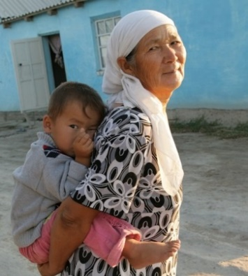
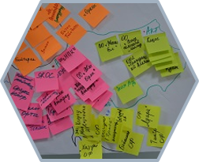
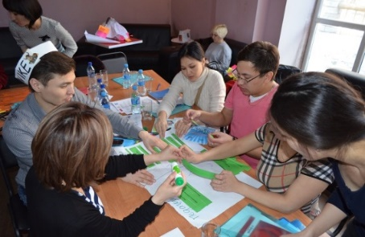


Чем мы занимаемся с 2006 года?
Содействие развитию Казахстана через усиление организационного и институционального потенциала посредством:
Исследования в социальной сфере
Консалтинг:
Организационное развитие
Краудфандинговая платформа
Мониторинг и оценка:
Проектов и программ;
Государственных услуг;
Развития организации;
Тайный Покупатель
Обучающие мероприятия:
Организационное развитие;
Социальные технологии влияния;
Исследования, мониторинг и оценка;
Soft skills

Slide 3

«Бастама жергілікті жерлерде / Инициативы на местах»
(Сеть гражданских ресурсных центров)
Многопрофильная сервисная служба (на базе некоммерческой организации) для: | Региональная экспертная площадка для:
физических и юридических лиц в сфере развития гражданских инициатив, повышения гражданской активности населения и формирования среды, способствующей устойчивому развитию институтов гражданского общества. | систематизации действий по выстраиванию инфраструктуры поддержки и развития гражданских инициатив и НПО в Казахстане и выстраиванию цивилизованного диалога между гражданским обществом, бизнес-сектором и органами власти на основе регулярного комплексного анализа ситуации в этой сфере и с учетом лучших практик зарубежного опыта продвижения гражданских инициатив.

Slide 4
Указ Президента Республики Казахстан от 27 августа 2020 года №390 «Об утверждении Концепции развития гражданского общества в Республике Казахстан»
Создание условий для повышения потенциала неправительственного сектора через постоянную работу ресурсных центров поддержки НПО и других институтов гражданского общества (включая неформальные объединения и местные сообщества), которые должны стать центрами компетенций для институтов гражданского общества. Внедрение ключевых показателей результативности (KPI) по оценке деятельности данных центров.

Slide 5





ОКАЗЫВАЕМЫЕ УСЛУГИ
на безвозмездной основе!
Информационно-методические услуги
Консультационные услуги
Обучающие услуги
Исследовательско-аналитические услуги
Технические услуги

Slide 6

РЕКОМЕНДАЦИЯ №1
ОБРАЩЕНИЕ в Гражданские Ресурсные Центры для формирования лотов и подготовки Конкурсной документации

Slide 7
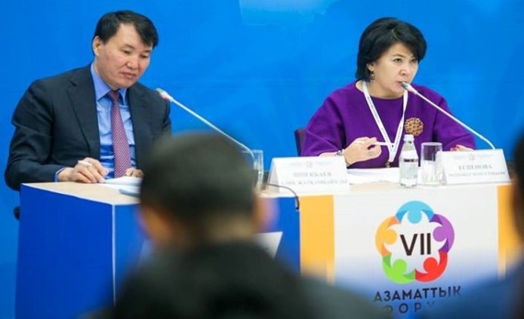



Взаимодействие некоммерческих организаций и государственных структур
Формирование государственной политики
Общественные Советы;
КСО;
Межведомственные Рабочие Группы;
Подача обращений, предложений, в т.ч. по результатам общественной экспертизы
Партнерство в осуществлении деятельности НКО
Государственный социальный заказ (далее ГСЗ);
Государственные гранты;
Государственные премии;
Государственные закупки;
ГЧП
Механизмы поддержки партнерства
«Национальная стратегия 2050»
«Рухани Жангыру»
«5 реформ- 100 шагов»
Программы развития территорий
Государственная программа развития здравоохранения РК «Денсаулық»

Slide 8



Виды | Комментарии
 | Присуждается ежегодно неправительственным организациям за внесенный вклад в решение социальных задач республиканского, отраслевого и регионального уровней
 | Привлечение потенциала институтов гражданского общества к решению актуальных вопросов развития социальной сферы
 | Форма реализации социальных программ, социальных проектов, направленных на решение задач в социальной сфере, выполняемых неправительственными организациями за счет бюджетных средств.
Важно!!! Для получения государственного финансирования необходимо быть зарегистрированным в Базе данных НПО (www.infonpo.gov.kz ). Для участия в конкурсе на получение государственного социального заказа необходимо быть зарегистрированным на портале государственных закупок

Slide 9


Понятийный аппарат
Закон «О государственном социальном заказе, грантах и премиях для неправительственных организаций в Республике Казахстан» (ГСЗ)
Ст.1, п.7-1 грант для неправительственных организаций (далее - грант) - средства, предоставляемые НПО оператором в сфере грантового финансирования НПО, в целях поддержки гражданских инициатив, привлечения потенциала институтов гражданского общества к решению актуальных вопросов развития социальной сферы. | Ст. 1, п.2 государственный социальный заказ – форма реализации социальных программ, социальных проектов, направленных на решение задач в социальной сфере, выполняемых неправительственными организациями за счет бюджетных средств. Потенциальные поставщики: Только некоммерческие организации!!!!!

Slide 10
Разница между ГСЗ и государственными грантами
ГСЗ – форма реализации социальных программ, социальных проектов, направленных на решение задач в социальной сфере, выполняемых НПО за счет бюджетных средств через портал госзакупок
Заказчик (администратор
программ) определяет проблему и пути ее решения
Закон и ГСЗ, гранте и
премиях+ Закон о госзакупках
-Соответственно через портал госзакупок
- Заказчик (администраторы республиканских и местных бюджетных программ)
ГГ-средства, предоставляемые неправительственным организациям оператором в сфере грантового финансирования неправительственных организаций, в целях поддержки гражданских инициатив, привлечения потенциала институтов гражданского общества к решению актуальных вопросов развития социальной сферы.
НПО предлагают свои пути решения, но……..
Закон о ГСЗ, грантах и премиях
-Соответственно нет демпинга
-НАО «ЦПГИ»

Slide 11
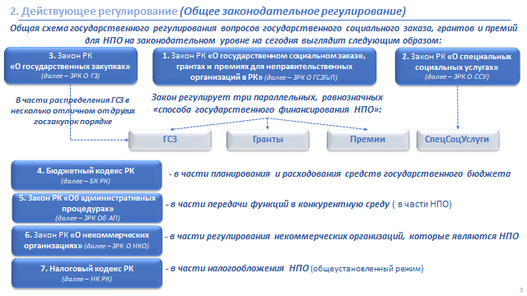
Общая схема государственного регулирования вопросов государственного социального заказа, грантов и премий для НПО на законодательном уровне на сегодня выглядит следующим образом:
3. Закон РК
«О государственных закупках»
(далее – ЗРК О ГЗ)
1. Закон РК «О государственном социальном заказе, грантах и премиях для неправительственных организаций в РК» (далее – ЗРК О ГСЗГиП)
2. Закон РК «О специальных социальных услугах»
(далее – ЗРК О ССУ)
В части распределения ГСЗ в несколько отличном от других госзакупок порядке
Закон регулирует три параллельных, равнозначных «способа государственного финансирования НПО»:
ГСЗ
Гранты
Премии
СпецСоцУслуги
4. Бюджетный кодекс РК
(далее – БК РК)
- в части планирования и расходования средств государственного бюджета
5. Закон РК «Об административных процедурах»
(далее – ЗРК Об АП)
- в части передачи функций в конкурентную среду ( в части НПО)
6. Закон РК «О некоммерческих организациях» (далее – ЗРК О НКО)
- в части регулирования некоммерческих организаций, которые являются НПО
7. Налоговый кодекс РК
(далее – НК РК)
- в части налогообложения НПО (общеустановленный режим)

Slide 12
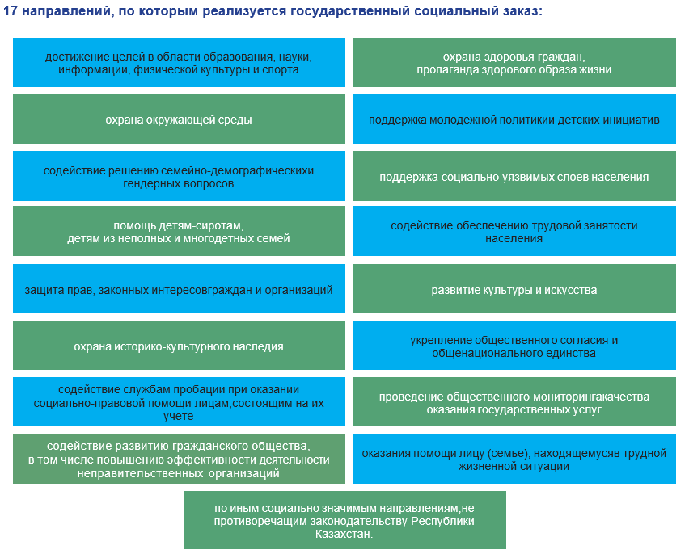

Slide 13
Законодательная основа
Бюджетный Кодекс РК от 4 декабря 2008 года № 95-IV.
Налоговый Кодекс РК (с изменениями и дополнениями по состоянию на 02.07.2020 г.).
Кодекс РК от 7 июля 2020 года № 360-VI «О здоровье народа и системе здравоохранения».
Закон Республики Казахстан от 13 июня 2018 года № 160-VІ ЗРК «О внесении изменений и дополнений в некоторые законодательные акты Республики Казахстан по вопросам деятельности некоммерческих организаций».
Закон о государственном социальном заказе, грантах и премиях для неправительственных организаций в Республике Казахстан от 12 апреля 2005 года № 36 с изменениями и дополнениями от с изменениями и дополнениями на 19.04.2019.
Закон Республики Казахстан от 4 декабря 2015 года № 434-V ЗРКI О государственных закупках.
Закон Республики Казахстан от 27 декабря 2018 года №202-VI «О внесении изменений и дополнений в некоторые законодательные акты РК по вопросам государственных закупок и закупок квази-государственного сектора».
Закон «О социальных специальных услугах» от по состоянию на 01.04.2019 г.)

Slide 14
Законодательная основа
Приказ Министра финансов Республики Казахстан от 11 декабря 2015 года № 648 Об утверждении Правил осуществления государственных закупок.
Приказ Министра финансов Республики Казахстан от 25 декабря 2015 года № 688 Об утверждении Правил подготовки ежегодного отчета о государственных закупках.
Правила предоставления грантов для НПО и осуществления мониторинга за их реализацией с изменениями и дополнениями от 10 августа 2018 года.
Приказ Министра общественного развития Республики Казахстан от 15 августа 2018 года № 18 Об утверждении Правил формирования, мониторинга реализации и оценки результатов государственного социального заказа.
Приказ Министра общественного развития Республики Казахстан от 15 августа 2018 года №19 «Об утверждении Стандарта государственного социального заказа».
Приказ Министра финансов Республики Казахстан от 4 декабря 2014 года № 540. Зарегистрирован в Министерстве юстиции Республики Казахстан 5 декабря 2014 года № 9934 «Об утверждении Правил исполнения бюджета и его кассового обслуживания».

Slide 15
Кодекс РК от 7 июля 2020 года № 360-VI «О здоровье народа и системе здравоохранения»
Статья 7. Компетенция Министерства здравоохранения РК;
Статья 12. Компетенция местных представительных и исполнительных органов;
Статья 16. Межведомственное взаимодействие государственных органов и общественных объединений в области здравоохранения;
Статья 74. Приоритетные направления охраны общественного здоровья;
Статья 84. Профилактика заболеваний и формирование здорового образа жизни;
Статья 98. Профилактика туберкулеза;
Статья 99. Профилактика ВИЧ-инфекции;
Статья 128. Интегрированная модель оказания медицинской помощи.

Slide 16
Статья 7. Компетенция Министерства здравоохранения РК
97) осуществляет деятельность по формированию, реализации, мониторингу реализации и оценке государственного социального заказа в области охраны здоровья граждан для неправительственных организаций, в том числе для ключевых групп населения

Slide 17
Статья 12. Компетенция местных представительных и исполнительных органов
32) осуществляют деятельность по формированию, реализации, мониторингу реализации и оценке государственного социального заказа в области охраны здоровья граждан для неправительственных организаций, в том числе для ключевых групп населения.

Slide 18
Статья 16. Межведомственное взаимодействие государственных органов и общественных объединений в области здравоохранения
2. Для обеспечения взаимодействия государственных органов, общественных объединений и других заинтересованных юридических лиц при Правительстве Республике Казахстан создается консультативно-совещательный орган Национальный координационный совет по охране здоровья.
Основной задачей Национального координационного совета по охране здоровья является выработка предложений по обеспечению выполнения мероприятий, предусмотренных стратегическими и программными документами по вопросам охраны здоровья граждан на территории Республики Казахстан, по совершенствованию государственной политики, законодательства Республики Казахстан в области здравоохранения, а также по определению основных направлений в области здравоохранения.
Национальный координационный совет по охране здоровья создается Премьер-Министром Республики Казахстан.
3. Местными исполнительными органами создаются региональные координационные советы, возглавляемые акимами соответствующих административно-территориальных единиц.

Slide 19
Статья 16. Межведомственное взаимодействие государственных органов и общественных объединений в области здравоохранения
6. Охрана общественного здоровья осуществляется с привлечением органов местного самоуправления, неправительственных организаций и ассоциаций через реализацию социальных проектов и грантов за счет бюджетных средств, а также дополнительных источников финансирования, не запрещенных законодательством Республики Казахстан.
8. Общественные объединения и другие некоммерческие организации могут заниматься вопросами профилактики социально значимых заболеваний, заболеваний, представляющих опасность для окружающих, а также пропагандой и формированием здорового образа жизни.

Slide 20
Статья 74. Приоритетные направления охраны общественного здоровья
1. Приоритетными направлениями охраны общественного здоровья являются:
1) укрепление здоровья через формирование у населения медико-социальной активности и установок на здоровый образ жизни;
2) повышение уровня информированности населения об основных аспектах здоровья и факторах риска;
3) эпидемиологический надзор за инфекционными и приоритетными неинфекционными заболеваниями;
4) организация взаимодействия всех заинтересованных государственных органов, организаций и ведомств, общественных объединений, бизнес-сообществ и других физических и юридических лиц.
2. Служба общественного здравоохранения - это деятельность государственных органов, физических и юридических лиц, общественных объединений, направленная на пропаганду здорового образа жизни, здорового питания, оценку влияния поведенческих факторов риска на здоровье, профилактику инфекционных и неинфекционных заболеваний.

Slide 21
Статья 84. Профилактика заболеваний и формирование здорового образа жизни
2. Профилактика заболеваний подразделяется на первичную, вторичную и третичную.
Первичная профилактика заболеваний (массовая и индивидуальная) направлена на создание благоприятных условий жизнедеятельности в целях предупреждения возникновения заболеваний.
Вторичная профилактика заболеваний направлена на предупреждение прогрессирования заболеваний на ранних стадиях и их последствий.
Третичная профилактика заболеваний направлена на контролирование уже развившихся осложнений, повреждений органов и тканей.
3. Профилактические и оздоровительные мероприятия проводятся в отношении всех групп населения на протяжении всей жизни и учитывают половозрастные, психологические и социальные аспекты.

Slide 22

Статья 98. Профилактика туберкулеза | Статья 99. Профилактика ВИЧ-инфекции
9) размещения и реализации государственных социальных грантов и государственных социальных заказов через неправительственные организации. | 5) размещения и реализации государственных социальных грантов и государственных социальных заказов через неправительственные организации

Slide 23

Правила государственных закупок
Параграф 17. «Особенности осуществления государственных закупок услуг, предусмотренных государственным социальным заказом»
221. Порядок осуществления государственных закупок услуг, предусмотренных государственным социальным заказом, применяется заказчиками, являющимися государственными органами, государственными учреждениями и государственными предприятиями на праве оперативного управления.

Slide 24
Какие изменения в ГСЗ?
Ст.1, 4-2) формирование государственного социального
заказа - процесс планирования тем государственного социального заказа в соответствии с компетенцией государственного органа;
Ст.1, 4-3) оценка результатов государственного социального
заказа - анализ эффективности реализации государственного социального заказа
Статья 4-2. Компетенция государственных органов: 3-1)
размещают на своих интернет-ресурсах планируемые и реализуемые темы государственного социального заказа и оценку результатов государственного социального заказа;
Демпинг- 20%

Slide 25
Какие изменения в ГСЗ?
Статья 6-4. Права и обязанности неправительственных организаций.
2. Неправительственная организация обязана:
1) предоставлять центральным и (или) местным исполнительным органам информацию и (или) документы, необходимые для проведения мониторинга осуществления государственного социального заказа;
2) создавать условия для качественного осуществления государственного социального заказа;
3) в случае обращения физических и юридических лиц предоставлять им полную и достоверную информацию об осуществлении государственного социального заказа;
4) рассматривать жалобы физических и юридических лиц в рамках осуществления государственного социального заказа.

Slide 26

РЕКОМЕНДАЦИЯ №2
СЛЕДИТЬ за изменением НПА

Slide 27
Этапы формирования ГСЗ
1
Сбор информации для анализа ситуации
2
Анализ ситуации в определенной сфере деятельности
3
Планирование тем ГСЗ
4
Включение в бюджетную заявку

Slide 28
Этап 3. Планирование тем ГСЗ
Максимальное совмещение позволяет достигать лучшего эффекта
Потребности населения
Способность и
готовность НПО
влиять на
изменение ситуации
Государственные приоритеты

Slide 29
Формирование ГСЗ- процесс планирования тем ГСЗ в соответствии с компетенцией государственного органа
I и II этапы: Сбор информации для анализа ситуации. Анализ ситуации
III.Планирование тем ГСЗ
Размещение на интернет ресурсе для публичного обсуждения (10 раб. дней)
IV. Включение в бюджетную заявку
Подписание республиканского бюджета не позднее 1 декабря текущего финансового года
Прогнозы социально-экономического развития (области, города, района)
Показатели оценки нужд и потребностей населения
Подписание областного, города республиканского значения не позднее 15 октября не позднее 2 недель после подписания закона о республиканском бюджете
Подписание бюджета района не позднее 10 ноября (2 недели после подписания решения об утверждении районного бюджета)
Результаты проектов и мониторинга ГСЗ за предыдущие годы
Отчеты о реализации стратегических и программных документов
Предложения рассматриваются 3 раб.дня
Отчет на интернет ресурсе

Slide 30

Формирование лотов
(оценка потребностей)
Сводные отчеты по результатам реализации проектов в рамках ГСЗ и мониторинга ГСЗ за предыдущий год;
Анализ исследований, докладов, СМИ в сфере реализации ГСЗ;
Отчеты государственных органов по реализации государственной политики, включая ЦУРы;
Проведение независимых исследований/оценок потребностей населения и НКО (пример: НАО ЦПГИ) ;
Рекомендации Советов по взаимодействию с НКО;
Ярмарка социальных идей;
Запросы международным организациям, местным фондам, осуществляющих оценки потребностей.

Slide 31







Основания для определения тематики лотов ГСЗ
Послание Президента «Конструктивный общественный диалог – основа стабильности и процветания Казахстана» от 2 сентября 2019 г.
Цели устойчивого развития ООН (ЦУР)
Программная статья «Рухани Жаңғыру»
Организация экономического сотрудничества и
развития (ОЭСР)
Партнерство «Открытое Правительство» (OGP)
Всемирный Экономический форум
Астанинский экономический форум
Программы развития территорий
Создание и деятельность Общественных Советов (ОС)
Концепция развития гражданского общества
Реформирование государственной системы (передача государственных функций)
ГСЗ, государственные гранты и государственные премии
Оценка потребностей гражданских центров

Slide 32


Стандарты государственного социального заказа в Казахстане
Обучающие услуги
Консультационные услуги
Информационные и методические услуги
Услуги по организации мероприятий
Исследовательско-аналитические услуги
Услуги по организации работы центров

Slide 33
Схема действий государственного органа по планированию тем ГСЗ
Формирование тем ГСЗ
Размещение на интернет-ресурсе госоргана
Публичное обсуждение (10 рабочих дней)
Рассмотрение замечаний и предложений
(3 рабочих дня)
Формирование и публикация отчета о завершении публичного обсуждения
Разработка технических спецификаций в соответствии со стандартами

Slide 34
Формирование тем ГСЗ
№ | Планируемая тема государственного социального заказа | Планируемый объем финансиро- вания (тыс. тенге) | Обоснование с указанием источника информации | Целевая группа населения | Ожидаемый результат
1
2
3
Информация о планируемых темах государственного социального заказа
на 20 год
по состоянию на « » 20__ года

Slide 35
Форма отчета для размещения на сайте
№ | Планируемая тема государственного социального заказа | Замечание и (или) предложение (краткое содержание) с указанием его автора | Заключение государственного органа | Обоснование по непринятию замечания и (или) предложения | Итоги (количество принятых и непринятых замечаний и (или) предложений)
1
2
3

Slide 36

РЕКОМЕНДАЦИЯ №3
При формировании бюджетной заявки можно ориентироваться на финансовую модель «Методика расчета сметы расходов НПО, работающих в сфере ТБ, ТБ/ВИЧ в соответствии с должностными обязанностями». для реализации ГСЗ».

Slide 37
Финансовая модель
Финансовая модель - это документ, содержащий расчет необходимых финансовых показателей предприятия или проекта на основании данных о планируемом объеме работ и предполагаемых затратах.
Базовые характеристики, использованные при разработке Модели:
некоммерческий характер деятельности
ориентация на достижение количественных и качественных индикаторов
комплексный подход к оказанию услуг
ненормируемый характер услуг

Slide 38
Финансовая модель
Общая структура затрат включает 3 категории:
Оказание услуг целевой группе – расходы, непосредственно связанные с оказанием услуг целевой группе проекта (прямые расходы, направленные на бенефициаров)
Администрирование проектной деятельности – расходы, связанные с управлением проектной деятельностью и обеспечивающие качество оказания услуг
Накладные расходы – непрямые (косвенные) расходы, обеспечивающие доступ к целевым группам проекта и безопасные условия труда

Slide 39
Финансовая модель
№ | Основные категории | Группы затрат по проектной деятельности
I. | Оказание услуг целевой группе | Информирование населения
 |  | Сопровождение больных ТБ и контактных лиц для обследования
 |  | Консультационное сопровождение и поддержка
 |  | Содействие в оказании социальной поддержки
II. | Администрирование проектной деятельности | Ведение базы данных клиентов НПО (учета выявленных случаев ТБ, внесение информации о пациентах на амбулаторном этапе лечения)
 |  | Ведение учетных форм на каждого пациента (на амбулаторном лечении из ЦГ)
 |  | Организация работы групп взаимопомощи
 |  | Взаимодействие с волонтерами
 |  | Взаимодействие с ПМСП и ФАП
 |  | Предупреждение отрывов от лечения среди лиц ЦГ
 |  | Организация мероприятий
 |  | Бухгалтерский и финансовый учет
 |  | Командировочные расходы
 |  | Содержание офиса
 |  | Тиражирование информационных комплектов материалов
 |  | Банковские услуги
III. | Накладные расходы | Компенсационные расходы
 |  | Вспомогательные затраты на организацию и проведение мероприятий
 |  | Компенсация расходов ЦГ, связанных с оказанием социальной поддержки
 |  | Средства индивидуальной защиты
 |  | Транспортные расходы внутри населенного пункта

Slide 40

РЕКОМЕНДАЦИЯ №4
Ориентир на Интегрированную модель оказания услуг.

Slide 41
Статья 128. Интегрированная модель оказания медицинской помощи
1. Интегрированная модель оказания медицинской помощи - модель организации оказания комплекса медицинских и социальных услуг на протяжении жизни человека для предупреждения, своевременного выявления, лечения и снижения риска развития осложнений заболевания с целью увеличения продолжительности жизни.

Slide 42


ЭФФЕКТ СИНЕРГИИ
польза, полученная от комбинирования двух или более элементов таким образом, что продуктивность этой комбинации выше,
чем сумма ее отдельных элементов
общий результат превосходит сумму сложенных эффектов

Slide 43
КОНЦЕПЦИЯ СОЦИАЛЬНОГО РАЗВИТИЯ РЕСПУБЛИКИ КАЗАХСТАН ДО 2030 ГОДА
постановление Правительства Республики Казахстан от 24 апреля 2014 года № 396
Приоритет 2. Сокращение бедности через эффективную систему обусловленной социальной поддержки
К 2025 ГОДУ будет ВЫСТРОЕНА ИНТЕГРИРОВАННАЯ МОДЕЛЬ ПРЕДОСТАВЛЕНИЯ СОЦИАЛЬНЫХ УСЛУГ и социальной помощи, НАПРАВЛЕННАЯ НА ПРОФИЛАКТИКУ СОЦИАЛЬНОГО НЕБЛАГОПОЛУЧИЯ.
В рамках новой модели будет реализован принцип индивидуальной и комплексной опеки нуждающихся граждан и их семей.
Для этого будет выработан механизм координации деятельности социальных работников систем образования, здравоохранения и социальной защиты и других сфер, что позволит оказывать социальные услуги нуждающимся гражданам через «одно окно».
К 2020 году интегрированная модель предоставления социальных услуг будет апробирована в нескольких пилотных регионах.
Внедрение интегрированной модели ПОЗВОЛИТ УСИЛИТЬ АДРЕСНОСТЬ оказания комплексных социальных УСЛУГ, видов ПОМОЩИ, УВЕЛИЧИТЬ ОХВАТ нуждающихся СЕМЕЙ В таких МЕРАХ ПОДДЕРЖКИ, и как следствие – снизить уровень бедности и социального неблагополучия, УКРЕПИТЬ ИНСТИТУТ СЕМЬИ. .....

Slide 44










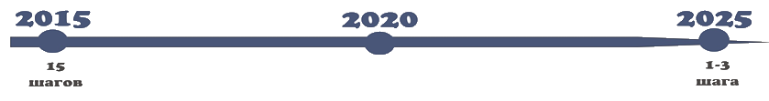
Интегрированная модель оказания ССУ:
клиент «в центре»
ЦЕНТР (комиссия)
Правила межведомственного взаимодействия в сфере оказания специальных социальных услуг (социального обслуживания), реализации минимальных социальных стандартов и оказания социальной помощи лицам (семьям), находящимся в трудной жизненной ситуации»
Совместный приказ МТСЗН, МОН, МЗ, МВД РК (…)
Система оценки потребностей получателей услуг (на основе интегрированного подхода)
Пилотная апробация интегрированной модели в 5-ти регионах Казахстана
в 2018-2019гг.

Slide 45
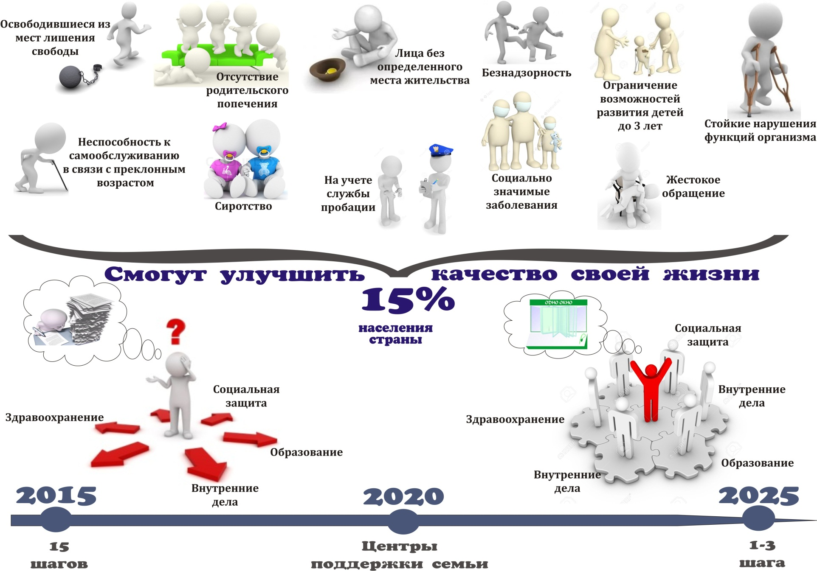
В чем суть проблемы?

Slide 46
ВИДЫ УСЛУГ | СФЕРЫ ОКАЗАНИЯ
 |  | Социальная защита |  | Здравоохранение |  | Образование |  | Внутренние дела
 | Социально-бытовые | Стандарты оказания ССУ в условиях ухода на дому, полустационара, стационара, временного пребывания | ! | Стандарт оказания ССУ в сфере здравоохранения | ? | Стандарт оказания ССУ в сфере образования | ? | Стандарт ССУ жертвам торговли людьми | ?
 | Социально-медицинские |  | ? ! |  | ! |  | ? |  | ?
 | Социально-педагогические |  | ? |  | ? |  | ! |  | ?
 | Социально-психологические |  | ? ! |  | ? ! |  | ? ! |  | ? !
 | Социально-культурные |  | ? ! |  | ? |  | ? ! |  | ?
 | Социально-трудовые |  | ? ! |  | ? |  | ? ! |  | ?
 | Социально-экономические |  | ? ! |  | ? |  | ? |  | ?
 | Социально-правовые |  | ? |  | ? |  | ? ! |  | !
 | Потребители | Лица (семьи), оказавшиеся в трудной жизненной ситуации по 11-ти основаниям
«Поле» ССУ – точки взаимодействия

Slide 47

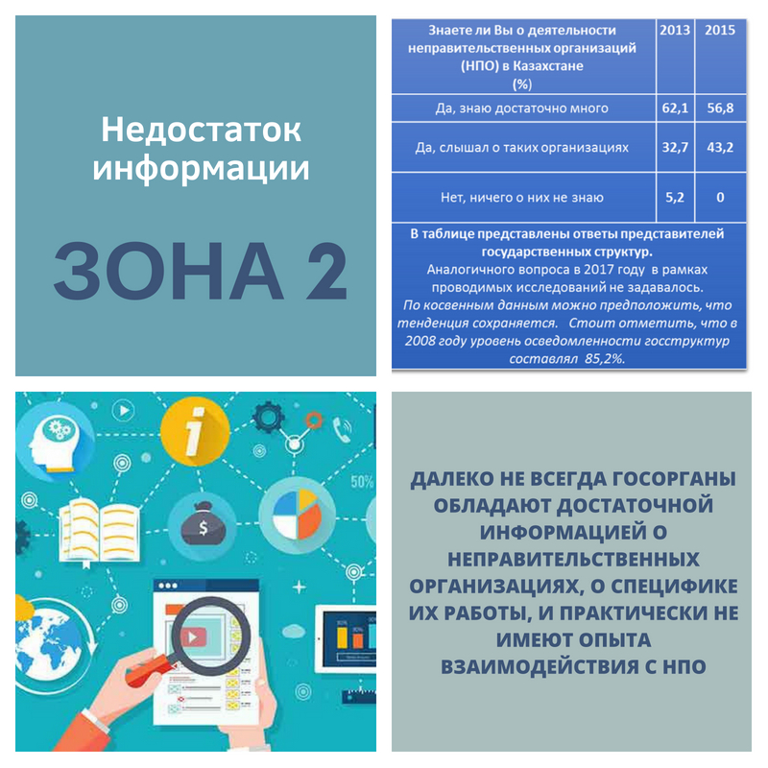
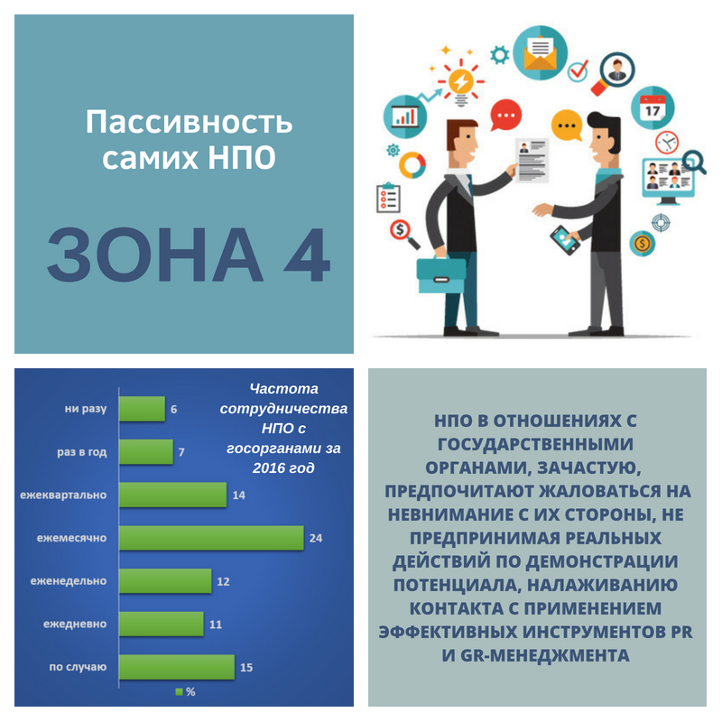
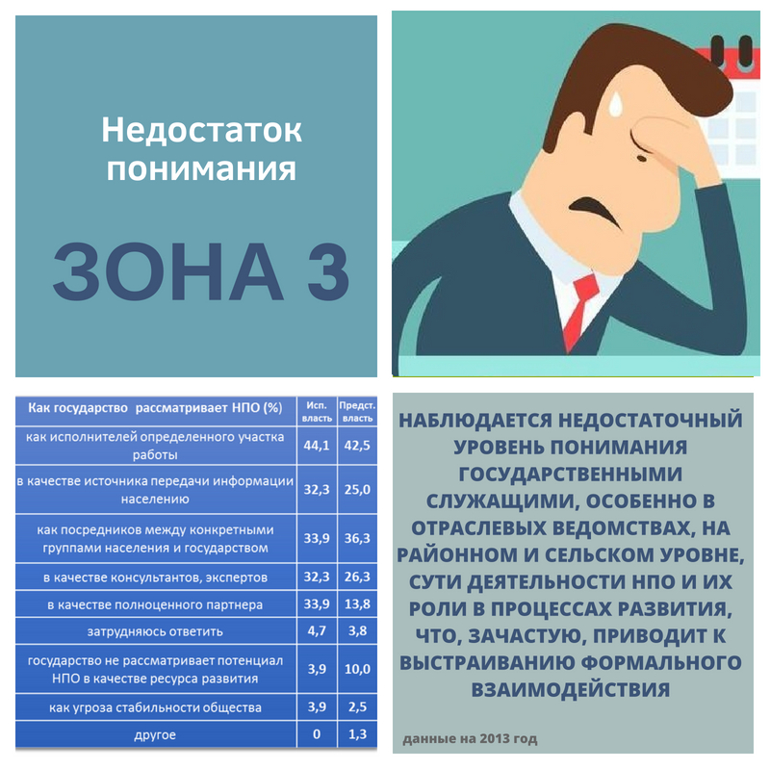
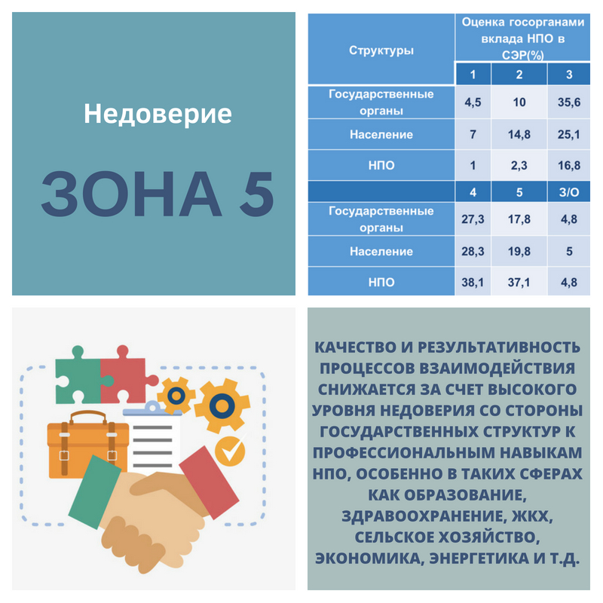
ЗОНЫ РОСТА

Slide 48
РЕКОМЕНДАЦИИ
ОБРАЩЕНИЕ в Гражданские Ресурсные Центры для формирования лотов и подготовки Конкурсной документации
СЛЕДИТЬ за изменением НПА
При формировании бюджетной заявки можно ориентироваться на финансовую модель «Методика расчета сметы расходов НПО, работающих в сфере ТБ, ТБ/ВИЧ в соответствии с должностными обязанностями».
Ориентир на Интегрированную модель оказания услуг

Slide 49

НАПОСЛЕДОК
Нам предстоит прожить в будущем всю оставшуюся жизнь. От того, что мы делаем сегодня, зависит то, как мы будем жить завтра!!!
«Уже сегодня делайте то, о чем другие завтра будут только думать.»
Гераклит

Slide 50



БлагоДарю за внимание!!!
Ждем отзывы в социальных сетях!
КОНТАКТНАЯ ИНФОРМАЦИЯ
Махаббат Еспенова, исполнительный директор
ПОЧТОВЫЙ АДРЕС
Kameda.kz
civilcenterelorda.kz
Ул. М.Ауэзова, д. 19, г. Нур-Султан, Республика Казахстан 010000
Kameda_pf
elordanpo.kz
ЭЛЕКТРОННЫЙ АДРЕС
kameda@inbox.ru
OF(kameda)
elordanpo.kz
КОНТАКТНЫЕ НОМЕРА
+7 (7172) 32-35-19; +7 (771) 050-15-37; +7 (708) 800-28-87;

